Slide 1
impact du Projet
sur l’université de gafsa
Oran, 25 et 26 février 2020

Slide 2
plan
1- Les objectifs du projet ICMED
2- Acquisition des équipements informatiques
3- Echange des bonnes pratiques
4- Impact organisationnel
5- Accréditation du centre 4C en SOFT SKILLS et en langue anglaise
6- Les Activités de formation et de certification
7- Pérennisation du projet ICMED

Slide 3
1- Les objectifs du projet ICMED:
Renforcer la capacité du Staff de l’enseignement supérieur en Algérie, au Maroc et en Tunisie à gérer spécifiquement les programmes Erasmus + MIC et les programmes de mobilité internationale.
Mettre en place un programme de formation (TW) favorisant l’information et un partage des connaissances et des bonnes pratiques.
Contribuer à une gestion plus innovante, plus efficace et plus efficiente des programmes MIC dans les pays du Maghreb.

Slide 4
2- Acquisition des équipements informatiques:
L’Université de Gafsa a bénéficié d’une allocation budgétaire pour la mise en œuvre du projet (acquisition du matériels informatiques)
- 01 Photocopieur
01 Ordinateur portable
01 Vidéo Projecteur
01 Tableau Interactif
Montant Global de consultation: 12 981 DT

Slide 5
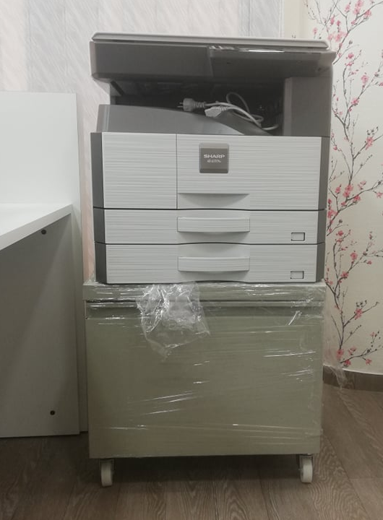
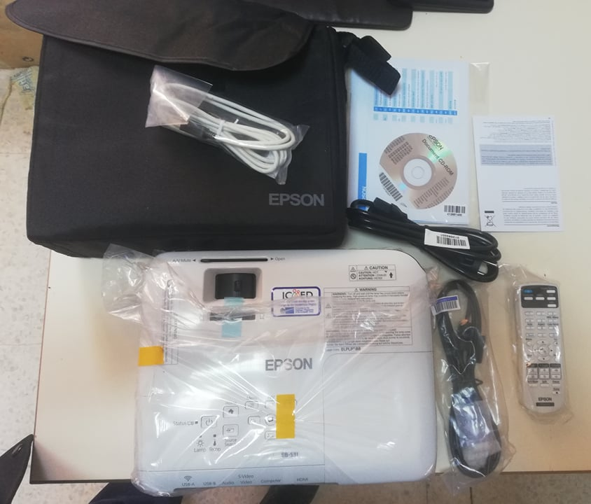
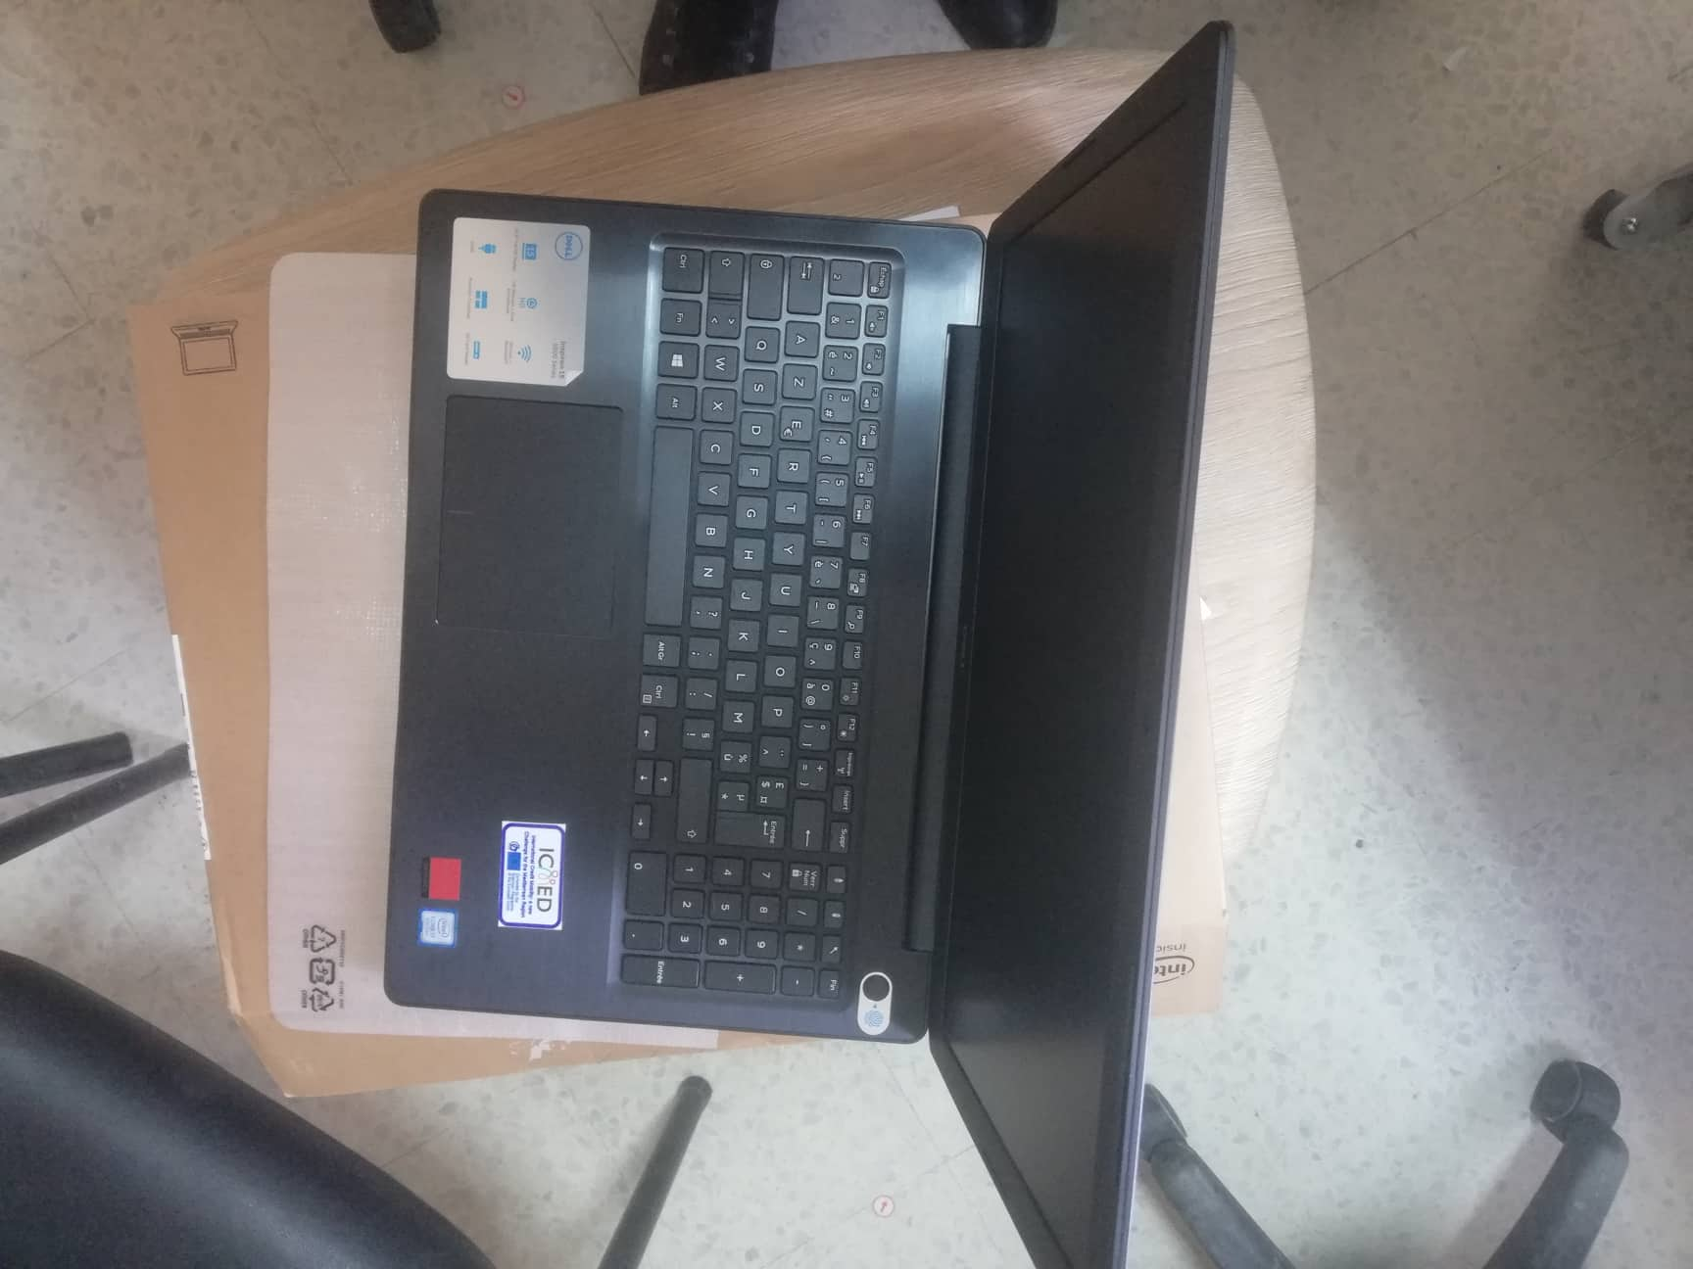
2- Acquisition des équipements informatiques:

Slide 6
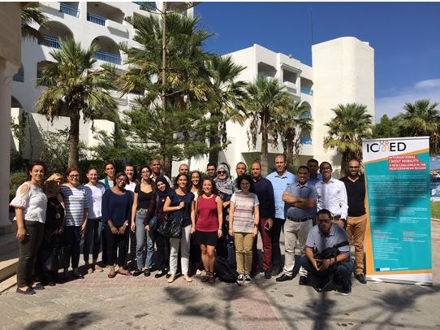
3- Echange des bonnes pratiques:
du 8 au 12 octobre 2018 – Tunisie: 2 semaines de formation organisées à l'Université de Monastir pour définir:
Les opportunités de mobilité pour les étudiants et le personnel.
Une analyse des stratégies d’internationalisation et des actions de coopération entre l’UE et les pays partenaires.

Slide 7
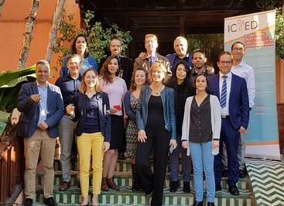
3- Echange des bonnes pratiques:
Du 26 au 28 novembre 2018 – Maroc:
Les possibilités de mobilité internationale, pour les étudiants et le personnel.
La reconnaissance des activités des étudiants et du personnel à l'étranger entre le système ECTS par rapport aux systèmes sans crédit.
Les documents justificatifs.

Slide 8
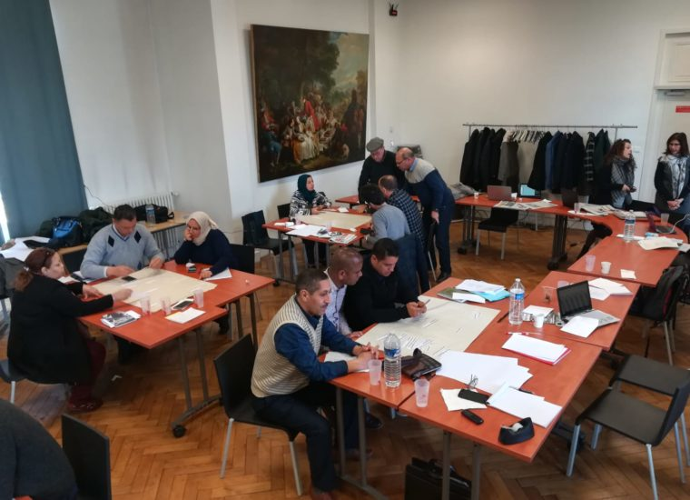
3- Echange des bonnes pratiques:
Du 03 au 05 Avril 2019 - France: organisée à l'Université de Poitiers
La législation nationale encadrant la création de diplômes.
Comparaison des différents cadres juridiques pour saisir les opportunités.
L’élaboration des conventions de masters conjoints de mobilité.
Démarche assurance-qualité à suivre pour garantir la réussite des MIC

Slide 9
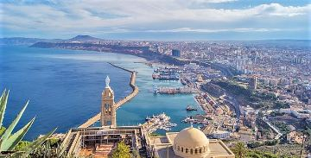
3- Echange des bonnes pratiques:
Du 25 au 26 Février 2020 - Algérie: organisée à l'Université d’Oran
Partage des bonnes pratiques.
Les documents requis pour la mobilité MIC
La reconnaissance des crédits et des activités réalisées par les étudiants et le personnel à l'étranger.
L’impact du projet ICMED

Slide 10
4- Impact organisationnel
Renforcement des points positifs de gestion des dossiers de mobilité MIC à l’UGAF.
Amélioration de l’attractivité internationale de l’UGAF (amélioration du nombre des projets de partenariat ERASMUS+ proposé).
Un partage d’expérience et des bonnes pratiques avec les universités partenaires au projet ICMED.
Création d’une cellule de suivi des projets Erasmus+ et des Mobilités internationales.

Slide 11
5- Accréditation du centre 4C en SOFT SKILLS et en langue anglaise
Installation des équipements acquis dans le cadre du projet ICMED dans la salle de formation 4C.
Accréditation du Centre 4C en Softskills ( ECO-c).
Prochainement notre centre sera accrédité en langue anglaise.

Slide 12
6- Les Activités de formation et de certification
Formation des formateurs en collaboration avec l’AMIDEAST (organisme de certification international): Préparation pour l’examen TOEIC
Formation des formateurs en SOFT-SKILLS (Techniques de communication niveau 1 & 2 et marketing de soi).
Formation des formateurs en Leadership.
Programmation d’un atelier de formation aux profit des points de contact Erasmus+ de l’UGAF sur la gestion des Mobilités MIC.

Slide 13
7- La pérennisation du projet ICMED
Application et développement des bonnes pratiques acquis dans le cadre du projet ICMED.
Renforcement des capacités des membres de la cellules Erasmus+ de l’UGAF (RH, Formation, équipements, …).
Création d’un guide de mobilité internationale MIC.
Bien maintenir notre collaboration avec les membres du consortium ICMED (création d’un réseau des personnes ressources de mobilité MIC).

Slide 14
Merci pour votre attention
http://www.ugaf.rnu.tn

